Slide 1
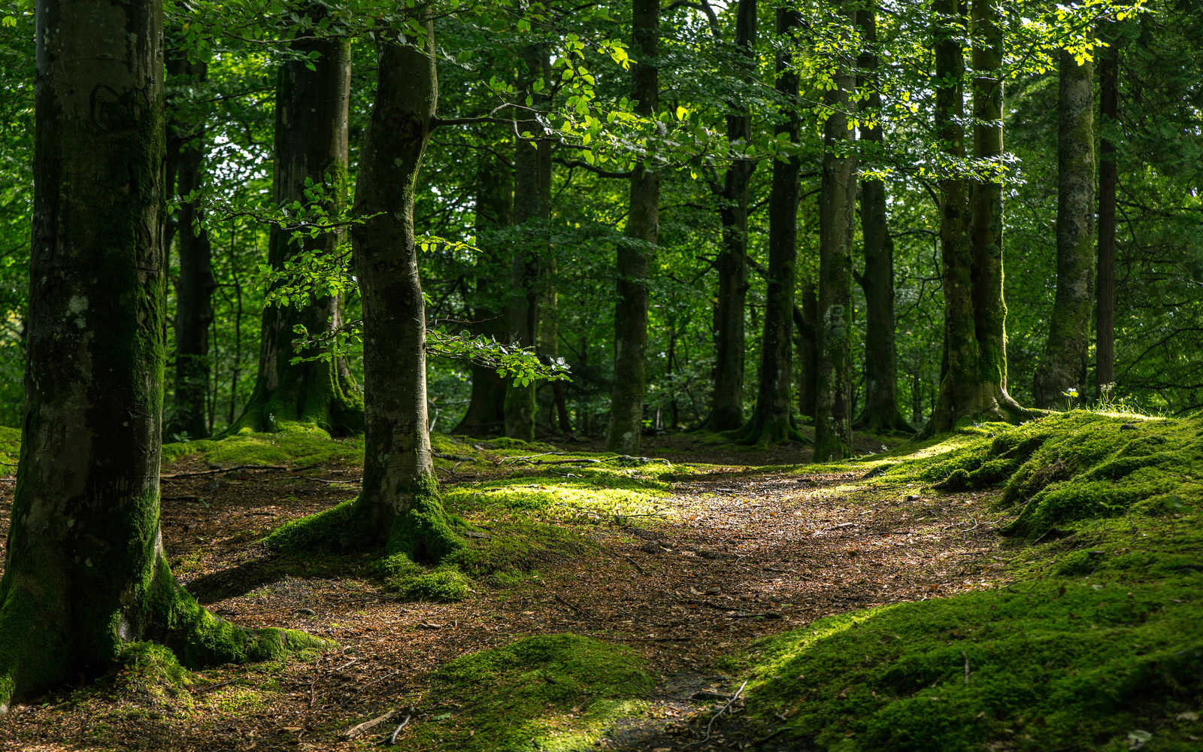
ЛІС – НАШ ЗЕЛЕНИЙ ДРУГ

Slide 2
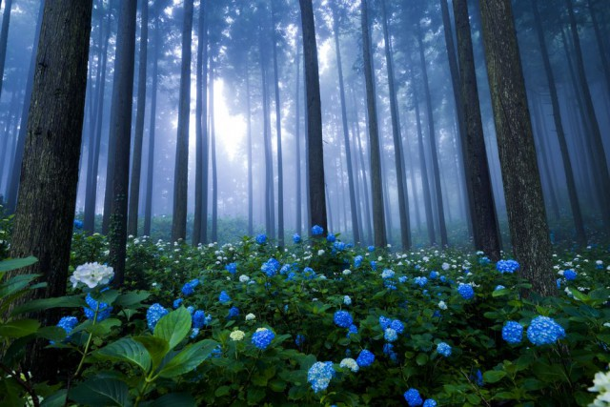
Ліс – це дуже гарна частина природи, яка приховує від нас багато таємниць…

Slide 3
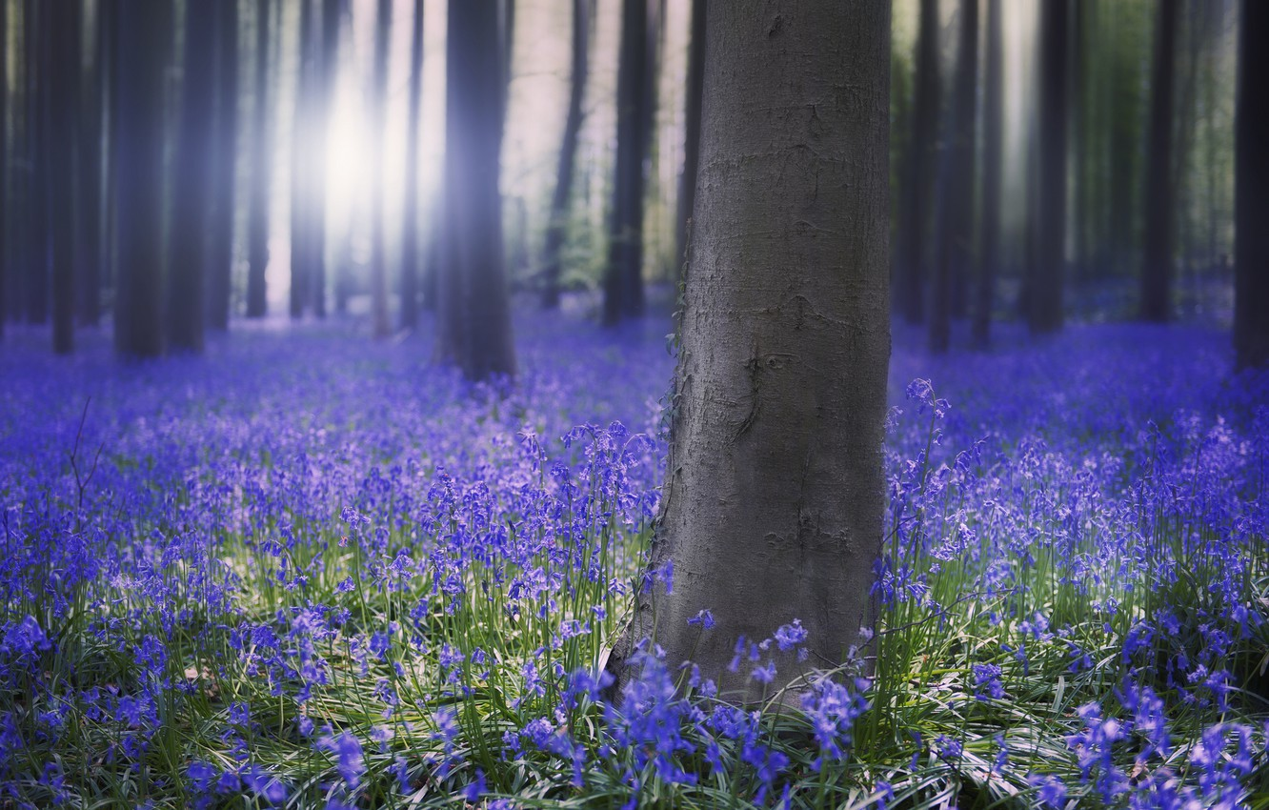
ПІД ЧАС ПРОГУЛЯНОК У ЛІСІ МИ ЧАСТО ЗУСТРІЧАЄМО ЙОГО «МЕШКАНЦІВ»: ДЕРЕВА, КВІТИ, ТРАВИ, ГРИБИ, МОХИ ТА ТВАРИНИ.

Slide 4
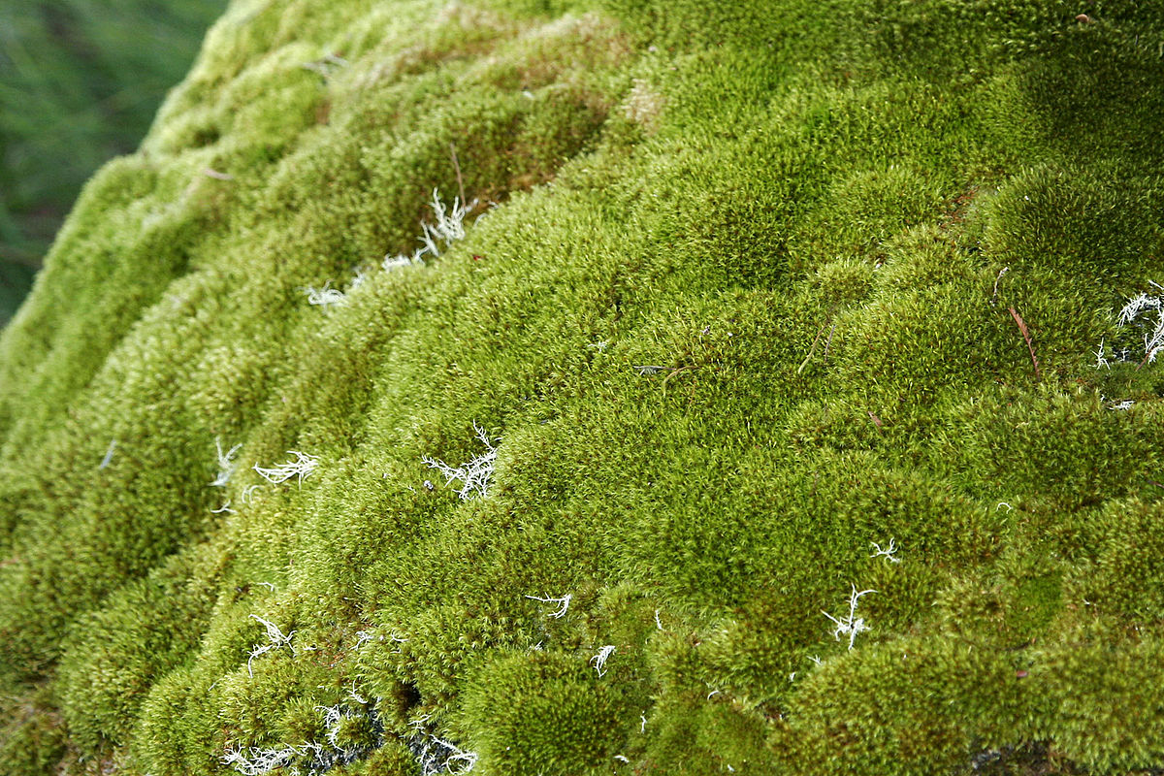
Що ти відчуваєш, коли торкаєшся моху?

Slide 5
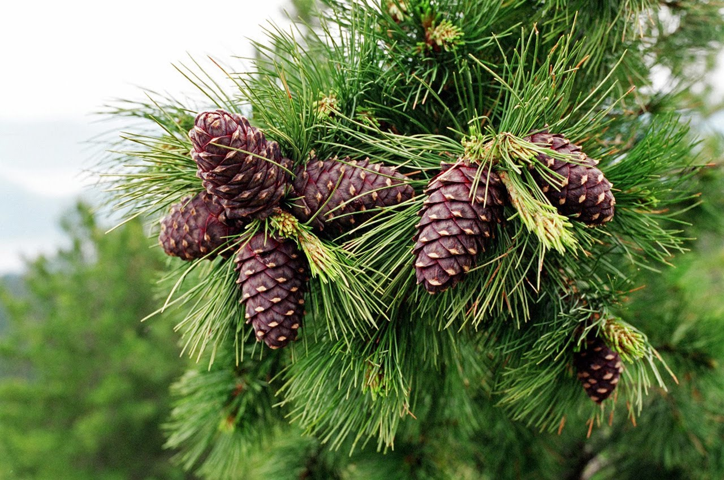
Що ти відчуваєш, коли торкаєшся ялинки?

Slide 6
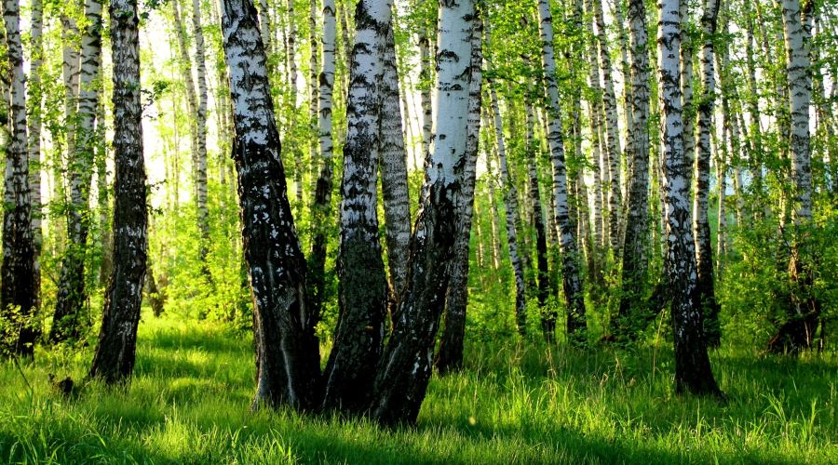
Що ти відчуваєш, коли торкаєшся до берези?

Slide 7
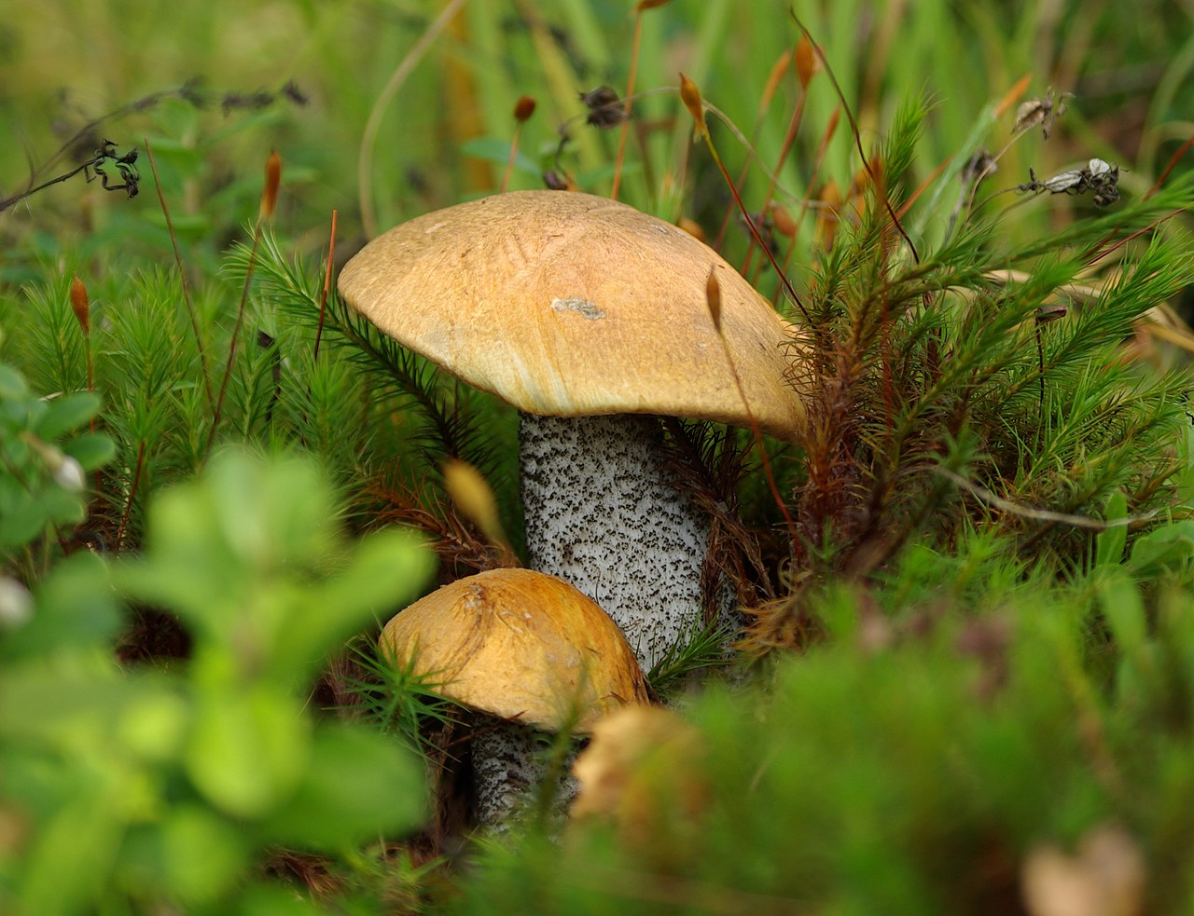
Макет вмісту з підписом
Підпис
Що ти відчуваєш, коли торкаєшся до гриба?

Slide 8
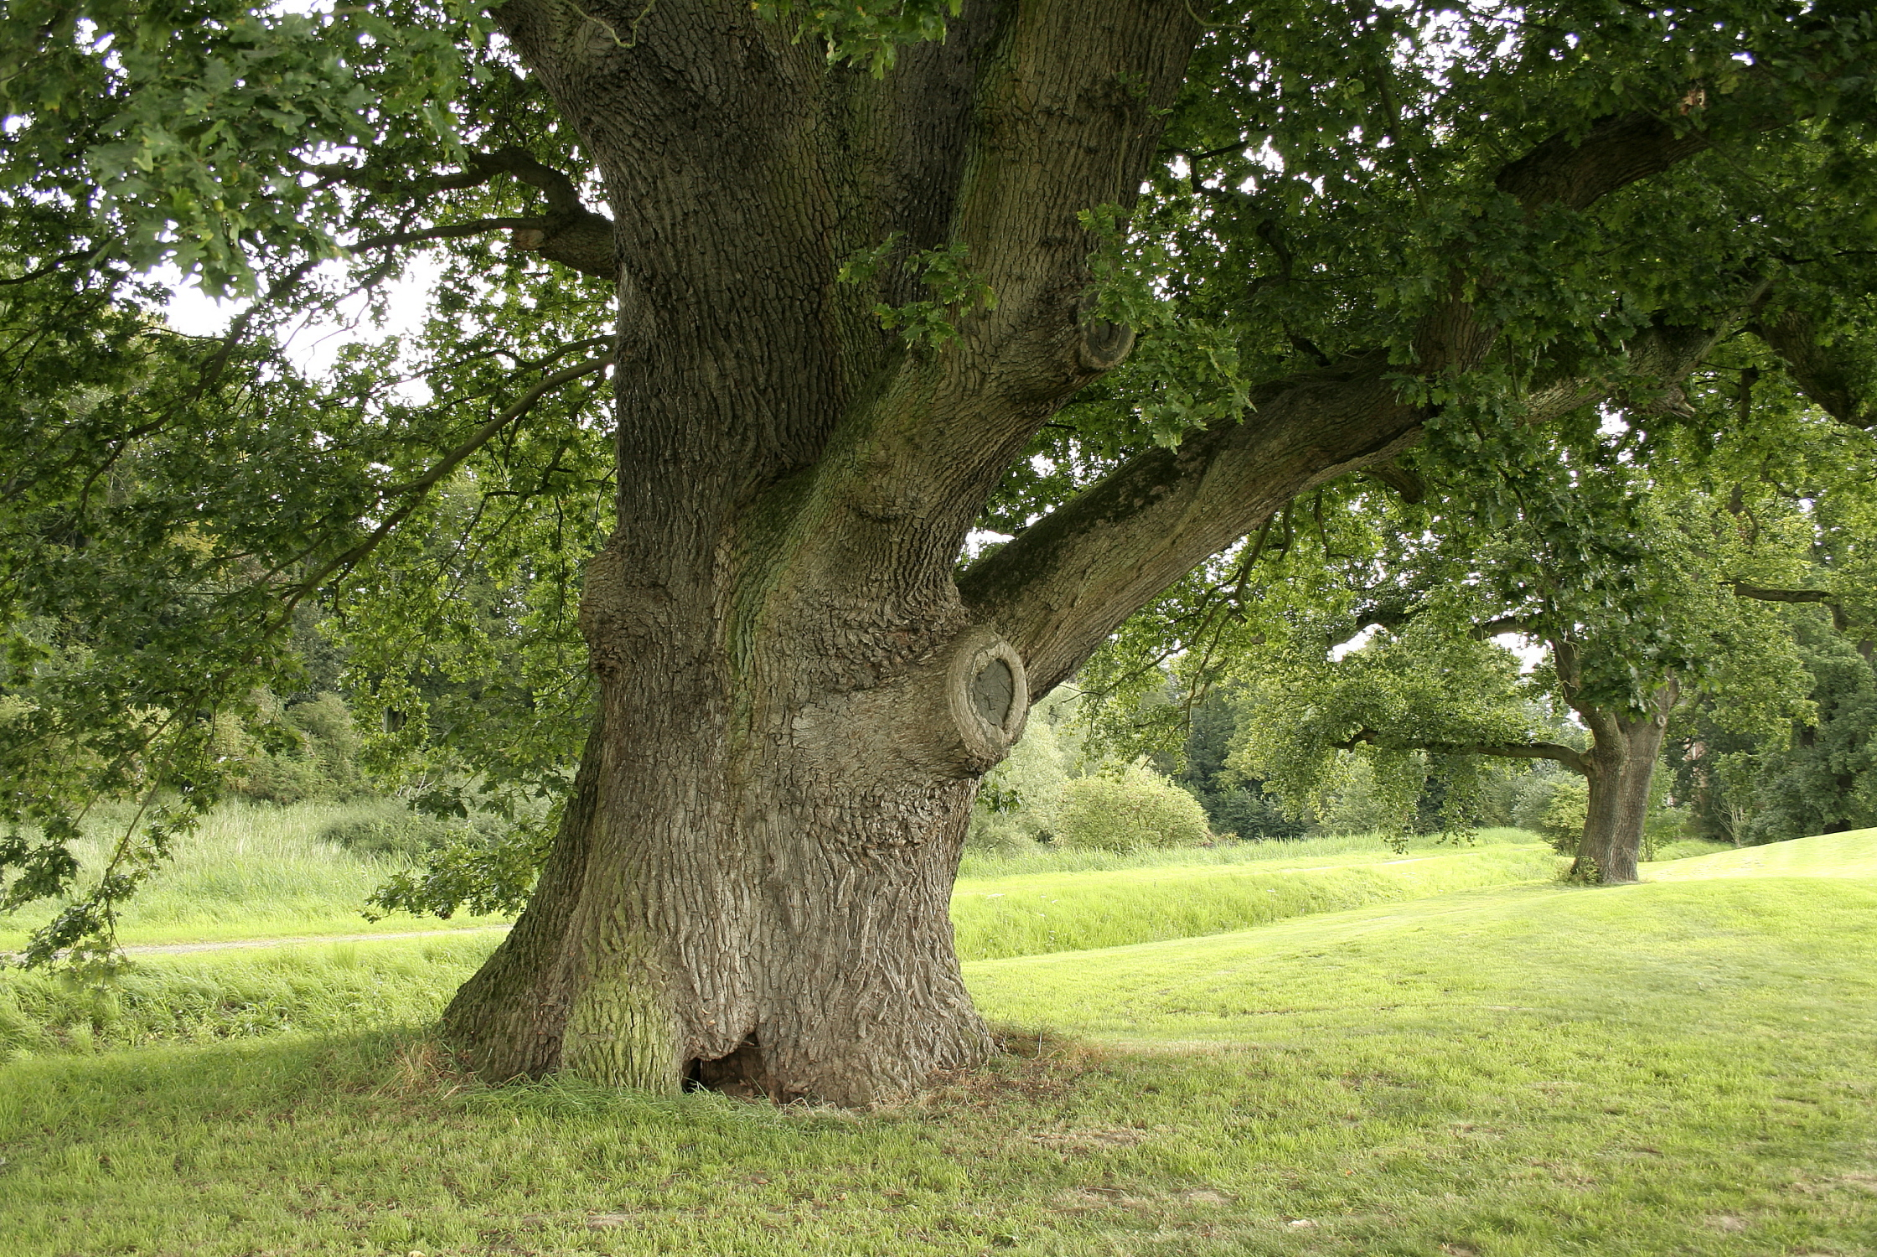
Макет для двох елементів вмісту з таблицею
Перший пункт тут
Другий пункт тут
Третій пункт тут
Предмет | Група 1 | Група 2
Предмет 1 | 82 | 95
Предмет 2 | 76 | 88
Предмет 3 | 84 | 90
Що ти відчуваєш, коли торкаєшся до дуба?

Slide 9
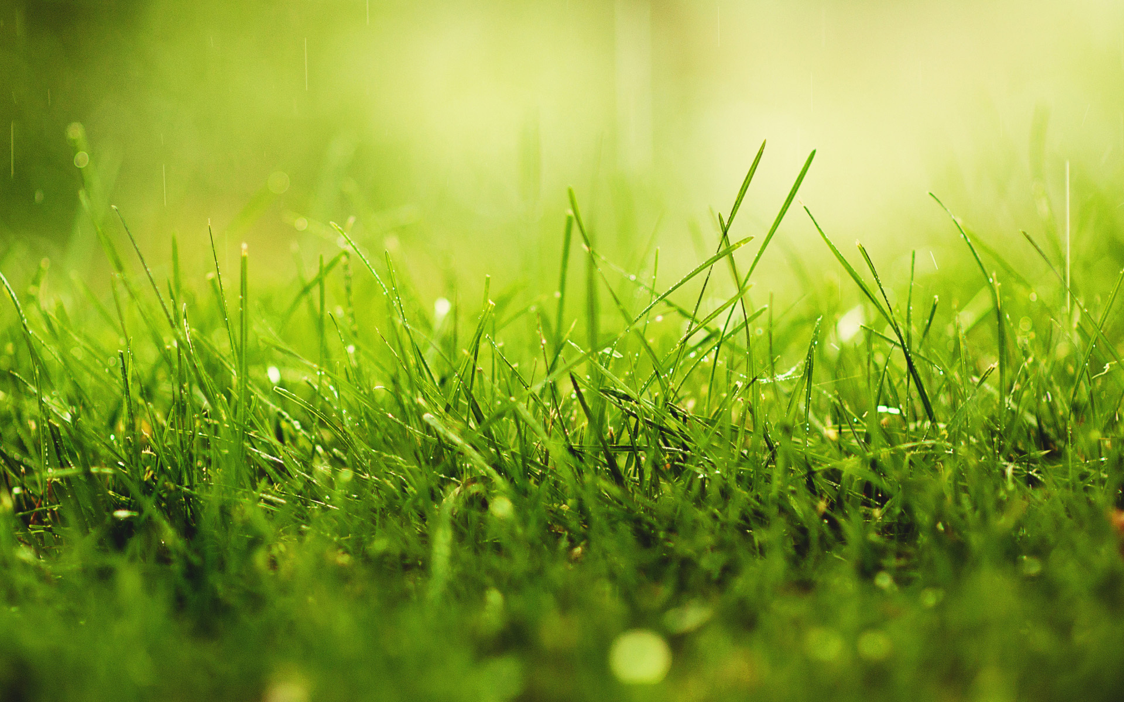
Макет вмісту з підписом і рисунком SmartArt
Назва кроку 1
Опис завдання
Опис завдання
Назва кроку 2
Опис завдання
Назва кроку 3
Опис завдання
Опис завдання
Опис завдання
Підпис
Що ти відчуваєш, коли торкаєшся трави на галявині?

Slide 10
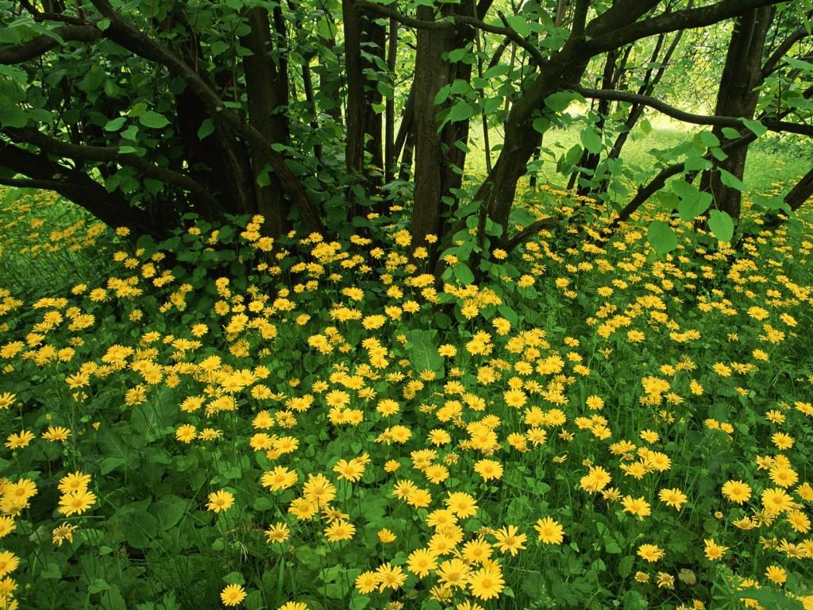
Макет зображення з підписом
Весна в лісі:
ліс прокидається від зими. Температура стає вищою, на деревах з’являються бруньки, прокльовується перша зелена травичка, розквітають тисячі квітів, тварини прокидаються від зимової сплячки, повертаються перелітні птахи.
Підпис

Slide 11
Додайте заголовок слайда – 1
Літо в лісі:
Значну частину тваринного світу лісу складають комахи. Дерева і рослини використовують енергію сонця для свого росту та розвитку. Деякі тварини починають накопичувати їжу на зиму.

Slide 12
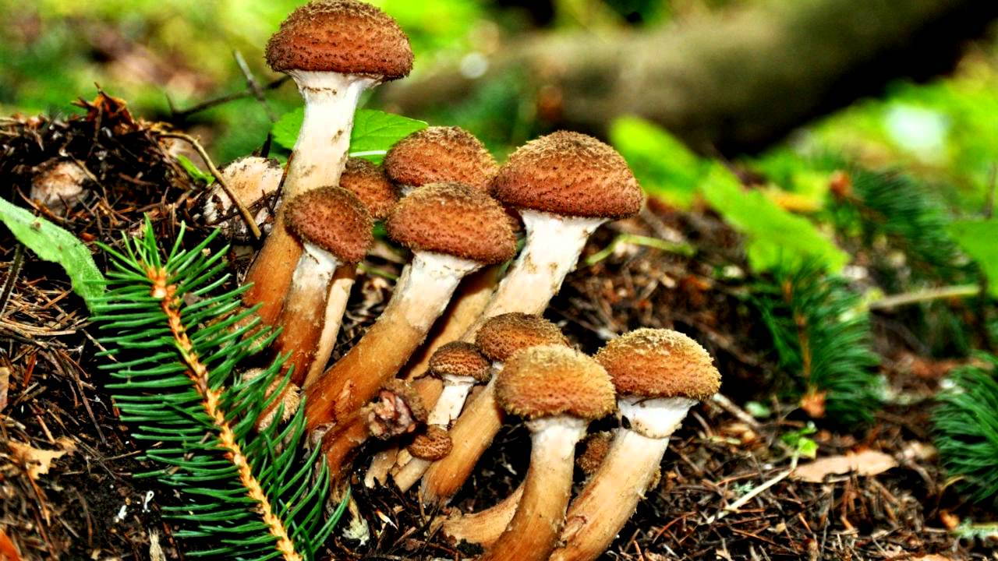
Додайте заголовок слайда – 2
Осінь в лісі:
Ліс готується до зимового відпочинку, одягається у красиві різнобарвні кольори.
З’являються гриби, а тварини починають готуватися до зими. Птахи відлітають у теплі краї.

Slide 13
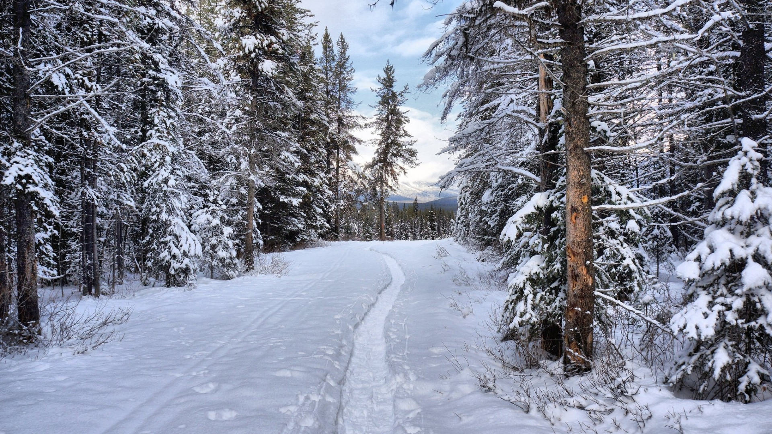
Зима в лісі:
Ліс вкривається сніжною ковдрою. Лісові мешканці намагаються вижити у цей складний період, а деякі – впадають у зимову сплячку.

Slide 14
Ліс – легені нашої планети.
Давайте берегти його!

